Slide 1
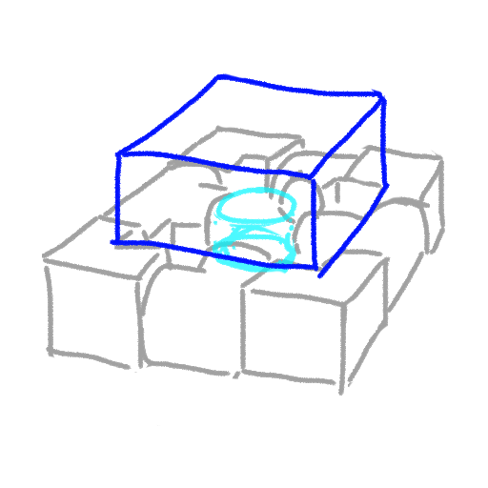
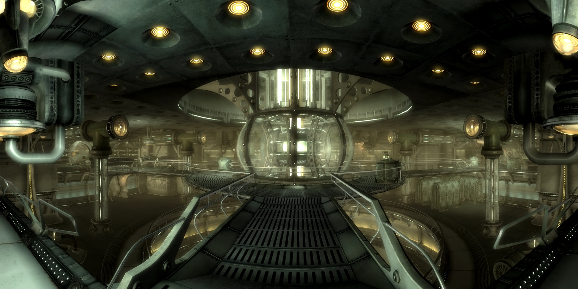
2층
중심부에 엘리베이터와 연결되는 ‘ㅁ’ 형태의 방이 존재
센터방
크기: 50x50x13(m)
특이사항: 복층

Slide 2
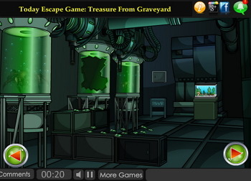
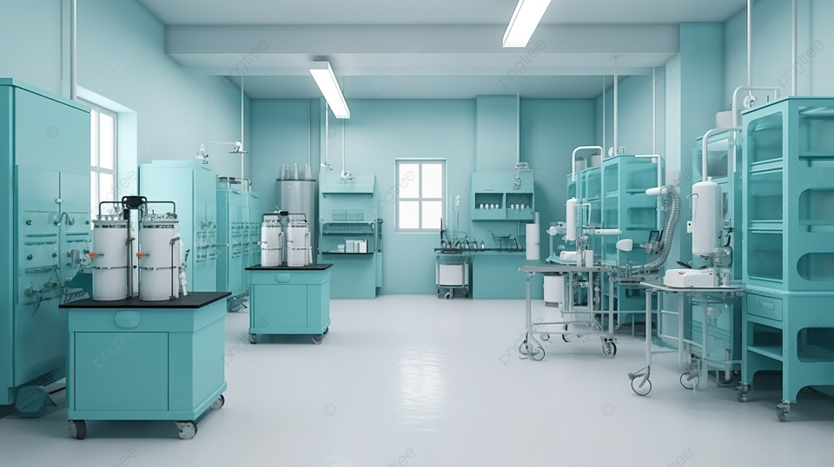
중앙방
1.컨셉:실험실,연구실
3.구조
-중앙의 엘리베이터가 있고 엘리베이터를 중심으로
복층 구조
2.목적
-중앙 방과 다른 방들 사이 이동시 슬라임이
더 빠르게 이동할 수 있다.
-탈출할 때 필요한 열쇠를 하나가 확정 등장
맵의 중심 역할을 하여 현재 위치에 혼동이
적게 오도록한다.
1층
복층
엘리베이터

Slide 3
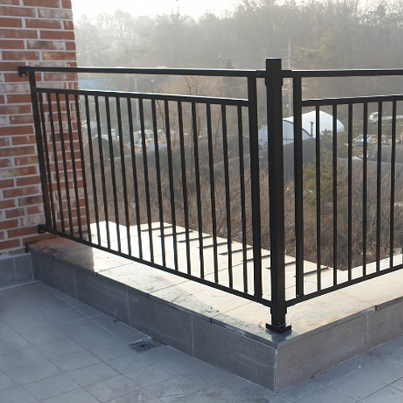
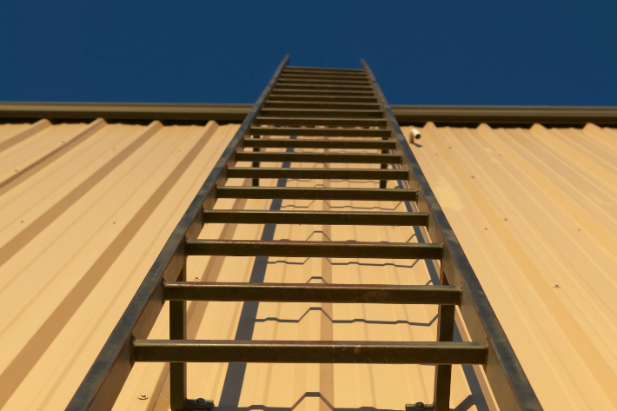
중앙방
5m
난간
높이:1.2M
헌터는 지나갈 수 없고
슬라임은 통과하여 지나 갈 수
있다.
형태-철제 난간
18m
45mX45mX13m
사다리
5m
플레이어와 슬라임 모두
이용 할 수 있다.
슬라임의 경우 벽 판정
2m
18m
높이
복층의 높이는 6M
6m
난간
사다리

Slide 4
중앙방 주요 오브젝트
배치 오브젝트
대형
책상
대형 실린더
서랍
중형
의자
카트
소형
플라스크
비커
종이문서
대형 오브젝트
4파트로 나눴을 때
대형 오브젝트 배치 개수:5개+
탈출 키

Slide 5
중앙방 주요 오브젝트
배치 오브젝트
대형
책상
대형 실린더
서랍
중형
의자
카트
소형
플라스크
비커
종이문서
중형 오브젝트
4파트로 나눴을 때
중형 오브젝트 배치 개수:10개+
탈출 키

Slide 6
중앙방 주요 오브젝트
배치 오브젝트
대형
책상
대형 실린더
서랍
중형
의자
카트
소형
플라스크
비커
종이문서
소형 오브젝트
4파트로 나눴을 때
소형 오브젝트 배치 개수:20개+
소형 오브젝트는 복층에도 존재 한다.
탈출 키

Slide 7
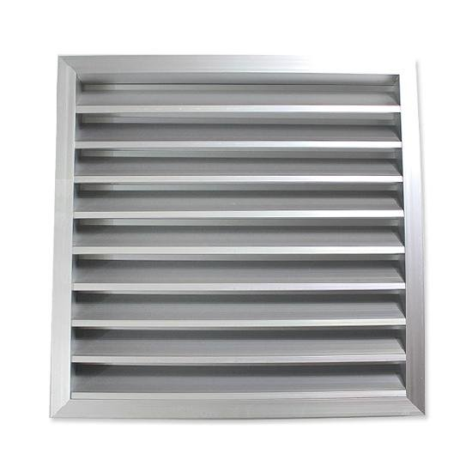
슬라임 이동 통로
1.5m
1.5m
3m
환풍구와 같은 형태의 통로를 통해서 슬라임은
다른 방으로 이동할 수 있다.
3m
4m

Slide 8
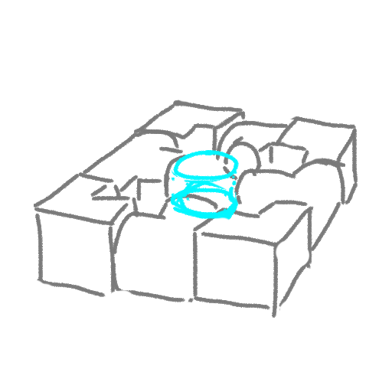
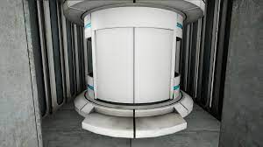
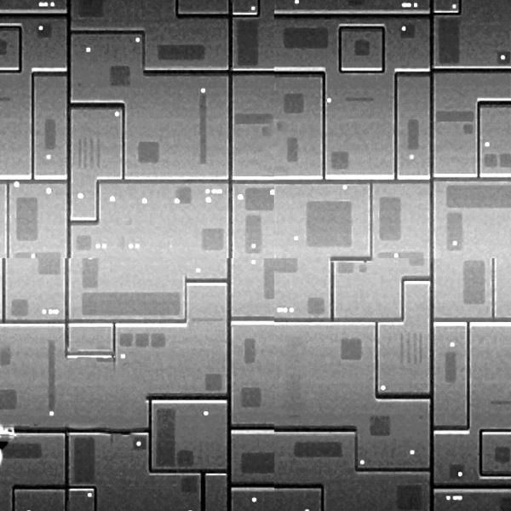
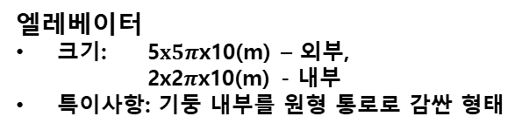
엘리베이터 방
1층과 2층을 오가는 헌터 전용 통로
엘레베이터
크기: 5$x5π$x10(m) – 외부, 2x2$π$x10(m) - 내부
특이사항: 기둥 내부를 원형 통로로 감싼 형태

Slide 9
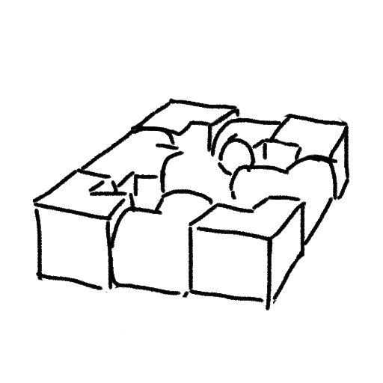
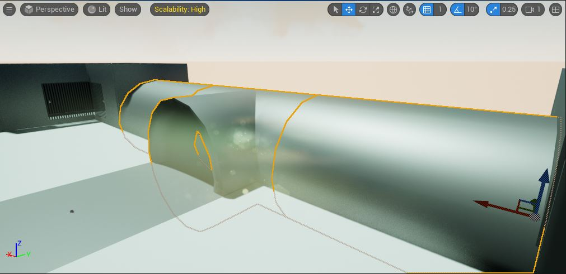
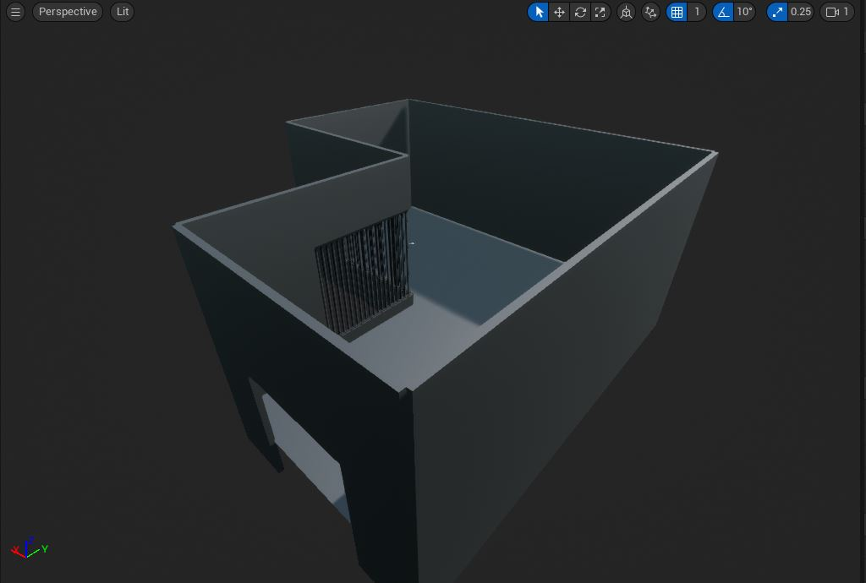
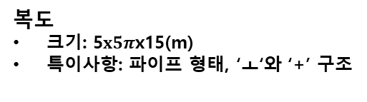



1층
4개의 ‘ㄴ’ 방들을 연결하는 복도, 엘리베이터 방과 스타트 방이 존재
방과 복도 사이에 자동문이 배치
중심부에는 2층으로 이어지는 엘리베이터가 배치
복도
크기: 5$x5π$x15(m)
특이사항: 파이프 형태, ‘ㅗ‘와 ‘+’ 구조
‘ㄴ’방
크기: 30x30x6(m)
특이사항: 2층으로 연결되는 슬라임 전용 통로가 배치

Slide 10
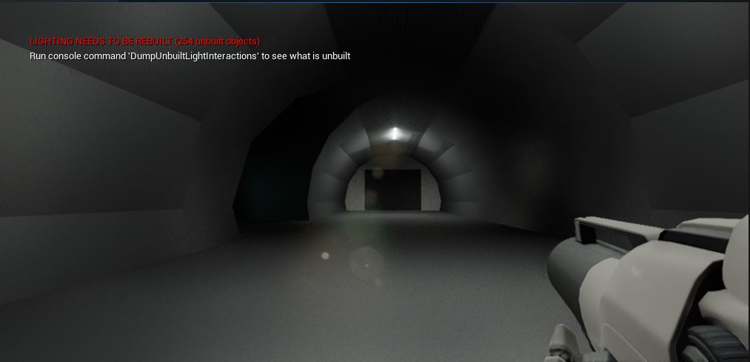
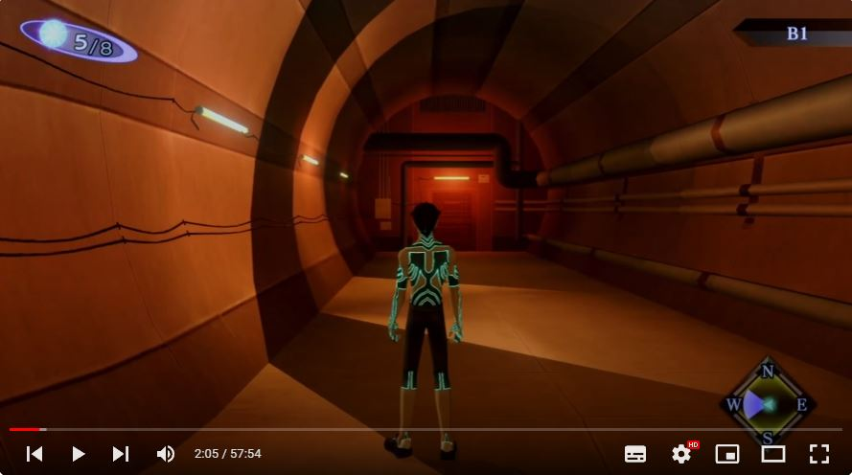
복도
문제가 생긴 우주 함선 컨셉
와이어, 파이프, 형광등 모델 배치
포그 이펙트 사용해 으스스한 분위기 의도

Slide 11
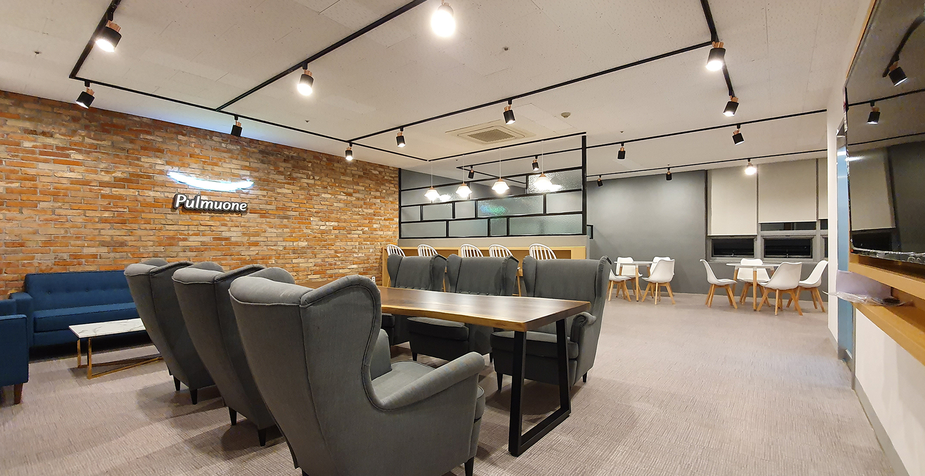
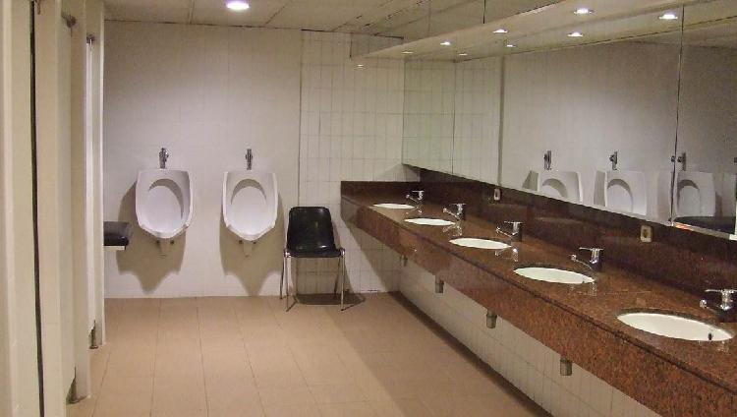
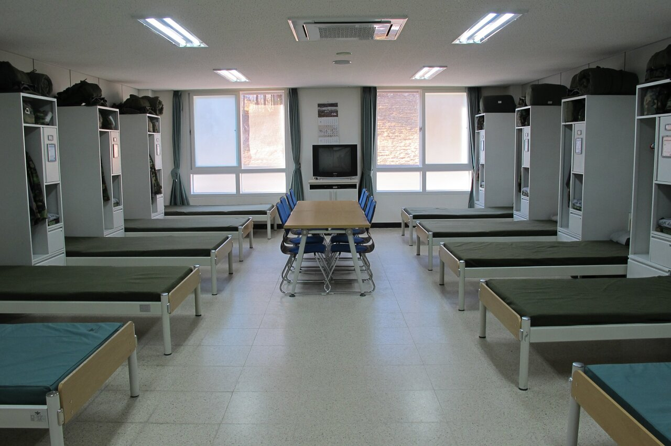
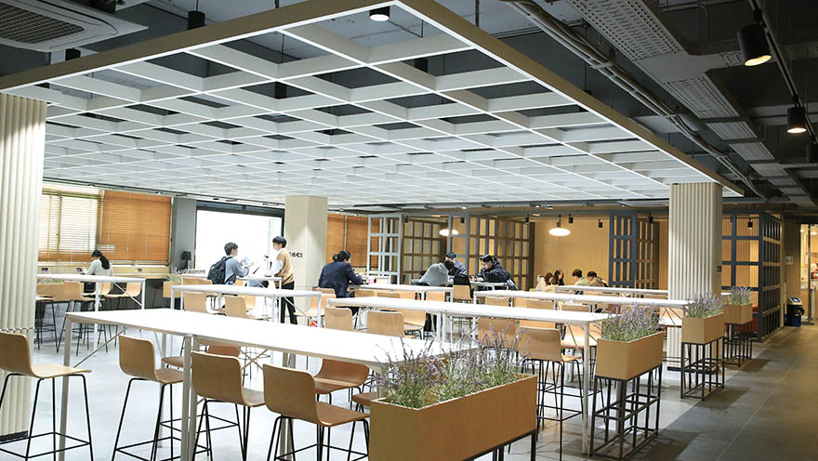
30mX30mX6m
15M
방 마다 특징을 다르게 하여
플레이어들이 현재 위치를 유추 할 수 있도록 한다.
-식당
-침실
-휴게실
-화장실

Slide 12
‘ㄴ’방 오브젝트 배치
대형 오브젝트를 먼 곳에 배치한다.
이동 통로에서 가까울 수록 소형 오브젝트가 많고
멀수록 오브젝트들의 크기가 크다.

Slide 13
30M
15M
15M
10M
45M

